Slide 1

Evolução do conceito de qualidade
Profa. Chaiene Minella, Msc.

Slide 2
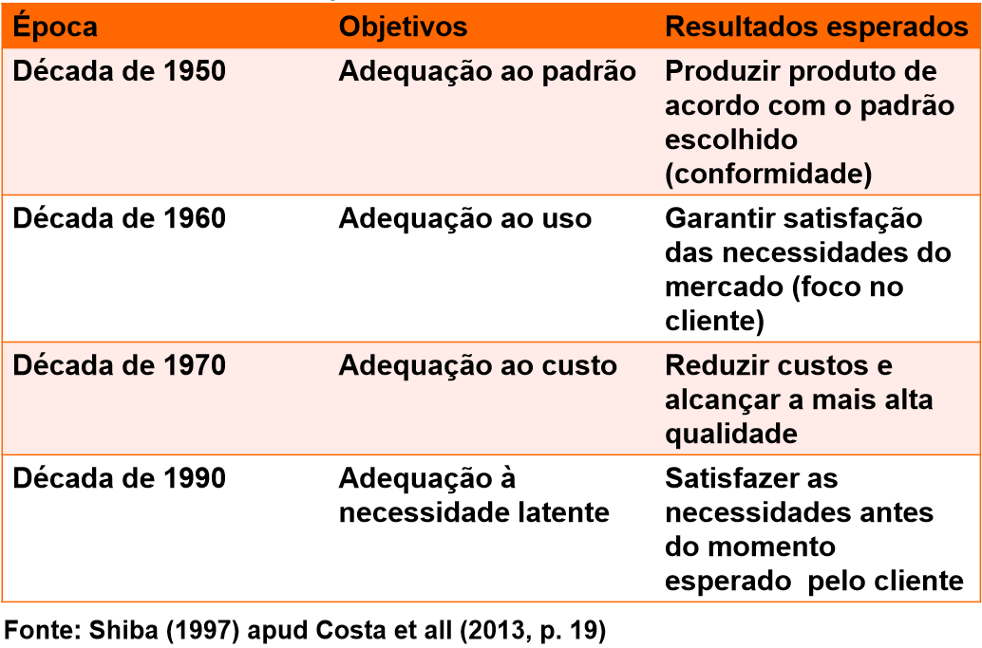
Evolução quanto aos objetivos e resultados esperados

Slide 3
Conceito Atual de Qualidade
“...um conjunto de atributos essenciais a sobrevivência das organizações num mercado altamente competitivo, objeto da gerência estratégica, líder do processo, que envolve planejamento estratégico, ou seja, o estabelecimento de objetivos e mobilização de toda a organização. (...) e que envolve, também na atualidade, a responsabilidade social das empresas com seu ambiente externo, potencializando seu uso em vários setores da economia e, mais notadamente, no setor de serviços.” COSTA, et al(2013).

Slide 4
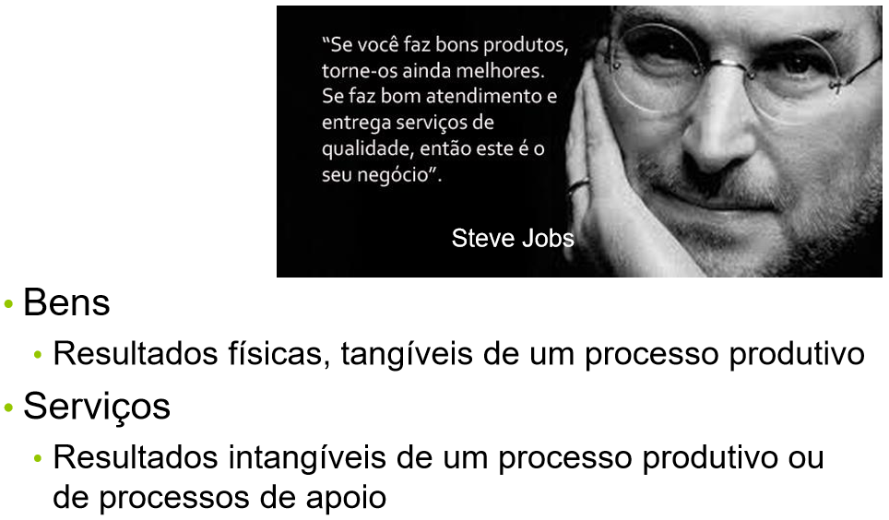
Categoria de produtos

Slide 5
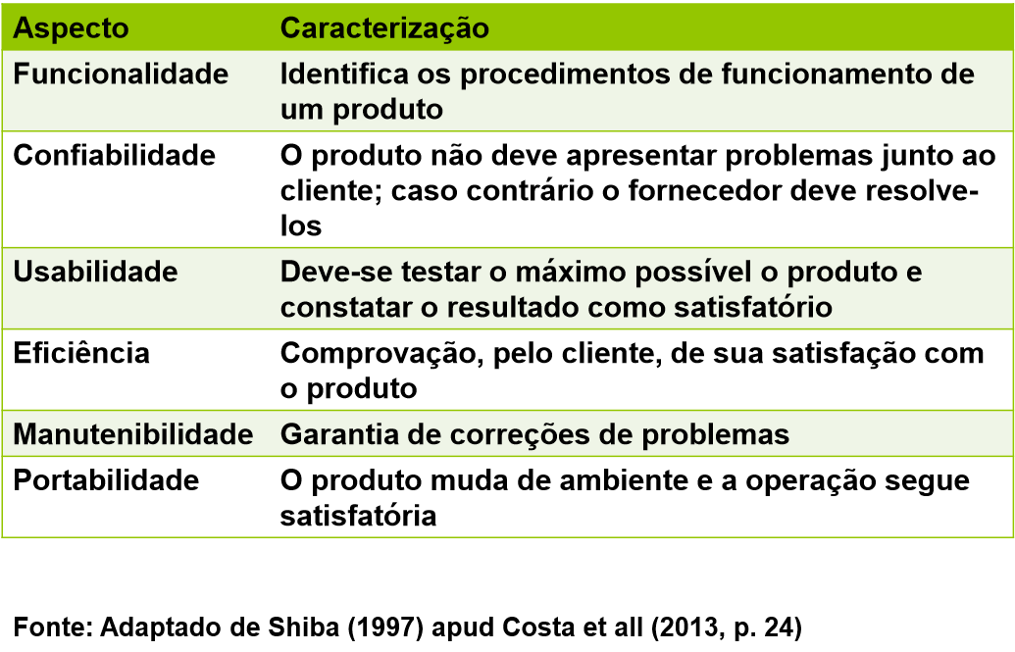
Aspectos para obter qualidade do produto

Slide 6
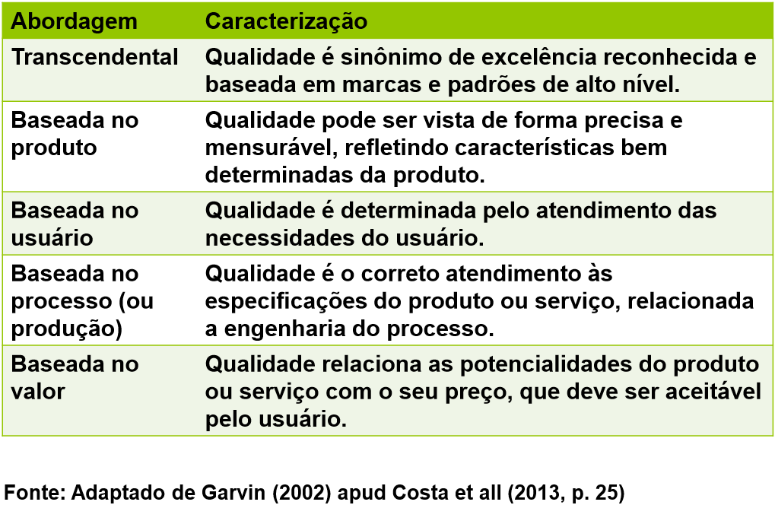
Abordagens da qualidade

Slide 7
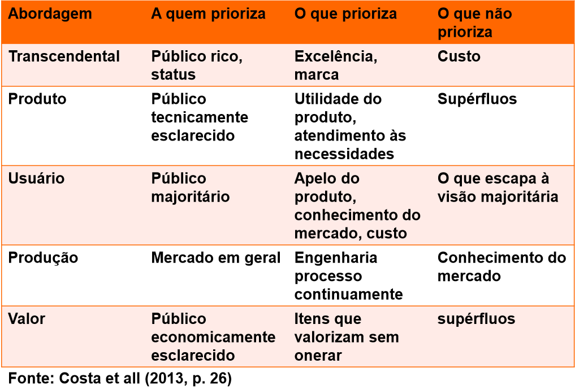
Prioridades associadas às abordagens da qualidade

Slide 8
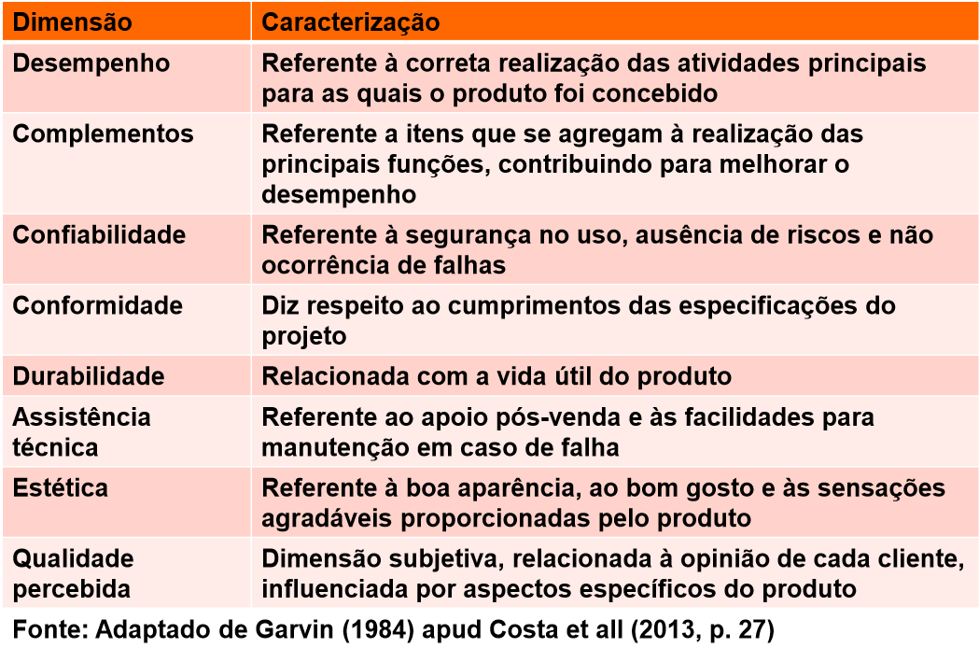
Dimensões da qualidade de produtos

Slide 9
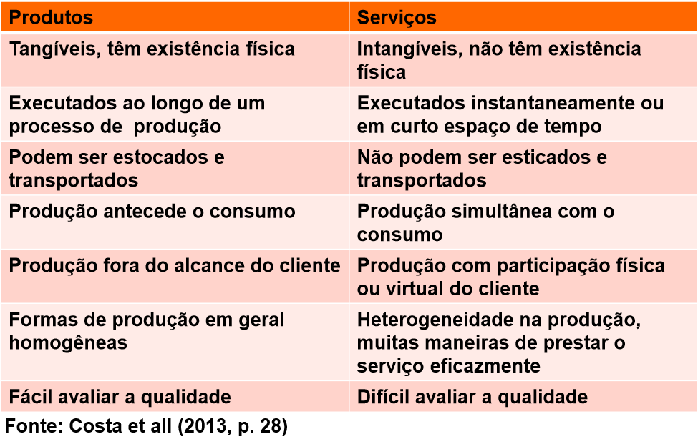
Comparação entre produtos e serviços

Slide 10
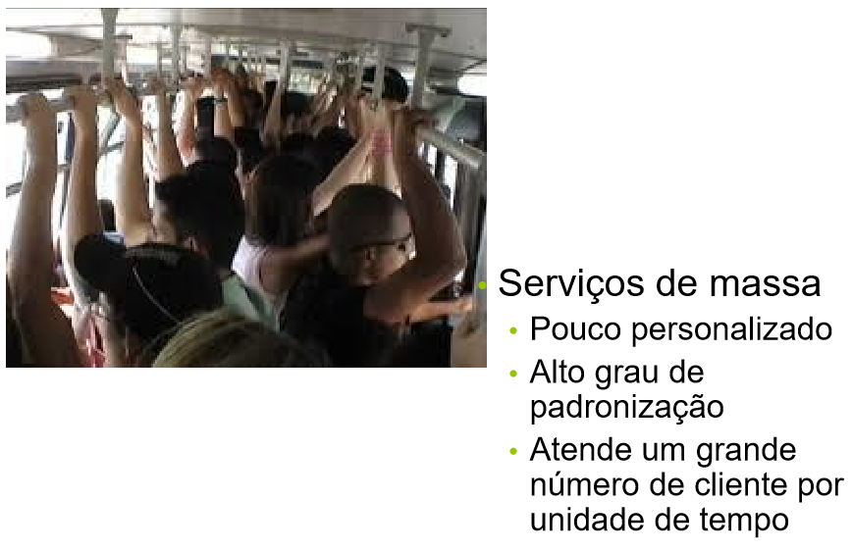
Tipologia dos serviços

Slide 11
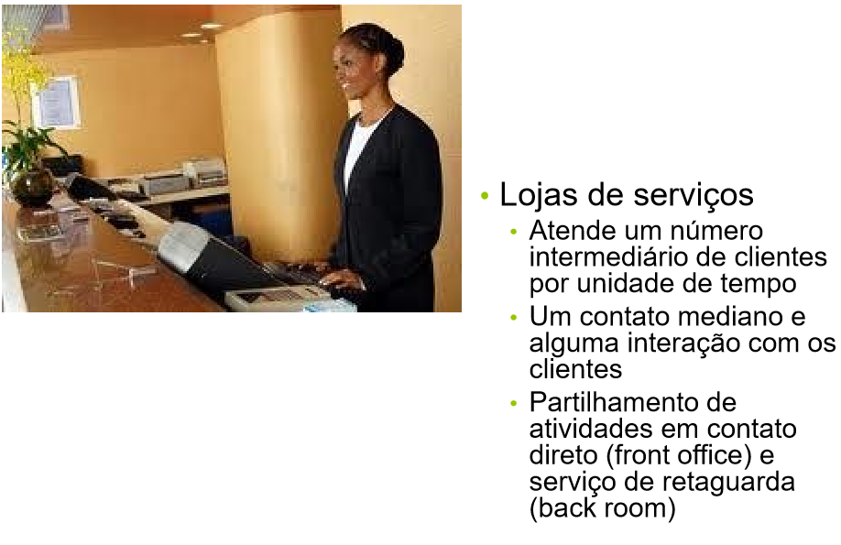
Tipologia dos serviços

Slide 12
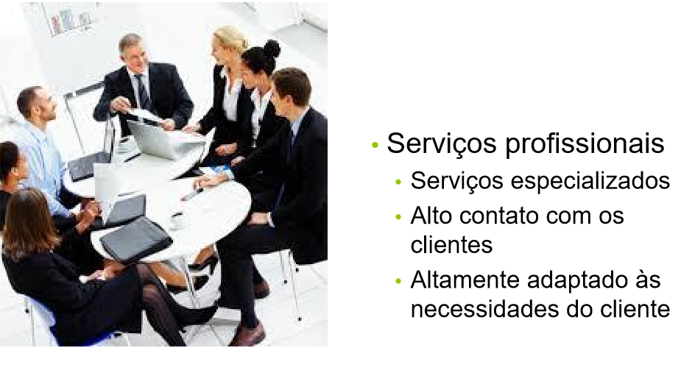
Tipologia dos serviços

Slide 13
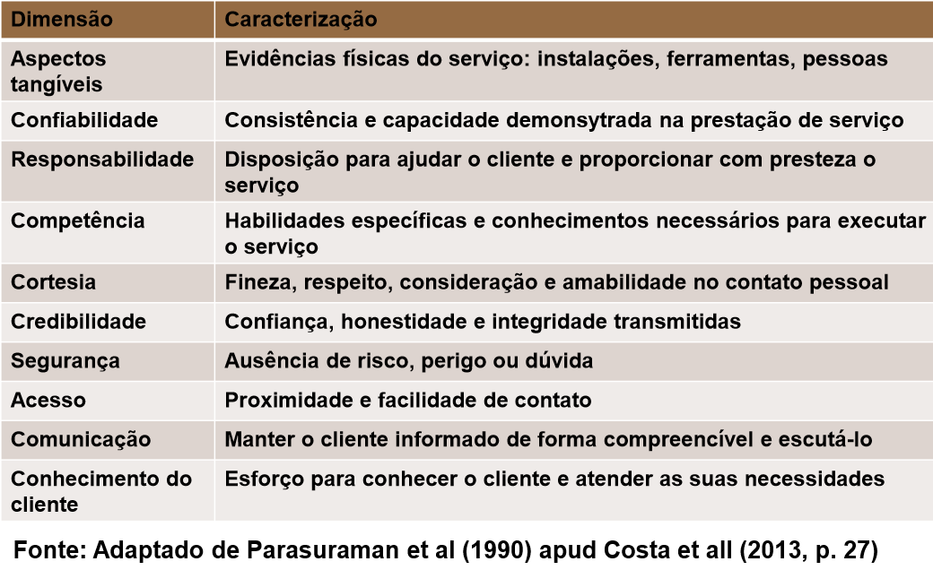
Dimensões da qualidade de serviços

Slide 14
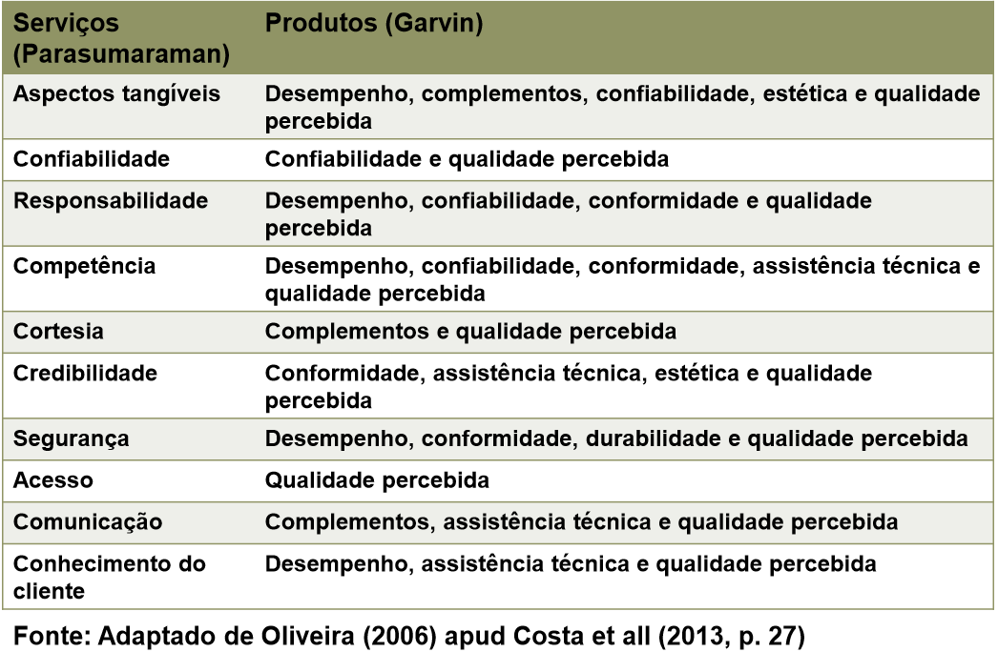
Comparação das dimensões da qualidade

Slide 15
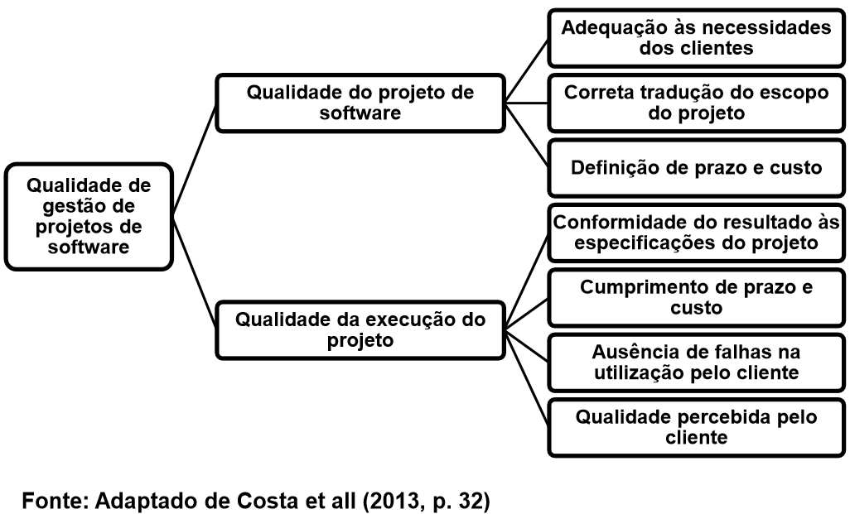
Qualidade de projetos de software

